Slide 1
BASE DE DADOS
BASE DE DADOS
SQL
Structured Query Language – DML
Views & Funções Oracle
Teórico-Práticas

Slide 2
Views
Uma view (vista) é uma tabela virtual cuja estrutura e conteúdo é definido através de uma query. A view é criada dinamicamente a partir do momento que é invocada. Uma view actua como um filtro sobre os dados da BD, e podem ser resultados de uma ou mais tabelas.
As views são normalmente utilizadas para simplificar a manipulação dos dados, e definir os dados na perspectiva do utilizador.
Podem também ser utilizadas como mecanismos de segurança de dados, pois é possível definir seguranças ao nível de uma view.
É também possível alterar informação através de views
As views podem ser usadas em pesquisas tal qual uma tabela normal
CREATE VIEW Nome_view AS <Query>

Slide 3
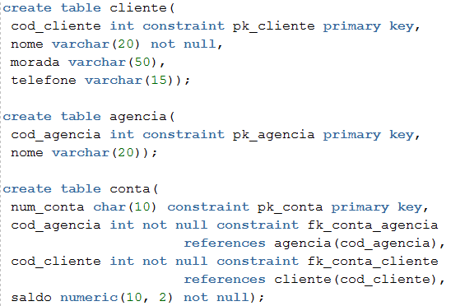
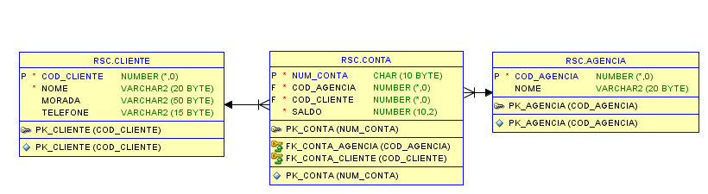
Exemplo

Slide 4
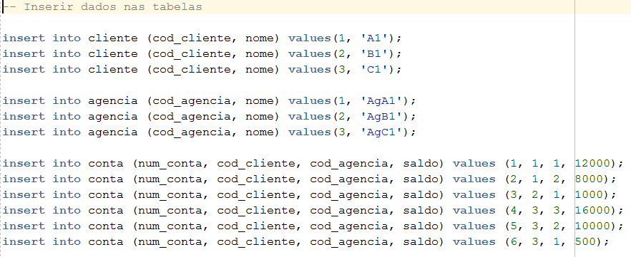
Exemplo

Slide 5
Exemplo
Suponhamos o seguinte conceito existente no nosso sistema:
Os "Super clientes" são aqueles cujo saldo individual de pelo menos uma das suas contas é superior ao saldo médio das contas do banco
Há interesse em ter uma tabela que indique quais são os "Super clientes".
A informação necessária é o código, nome e saldo total (todas as suas contas)

Slide 6
Exemplo
Como é óbvio, esta informação não é estática.
Num instante uma determinada pessoa é "Super cliente" e noutro pode deixar de o ser. Basta movimentar as contas.
Para resolver este problema, a solução passa pela criação de uma view.

Slide 7
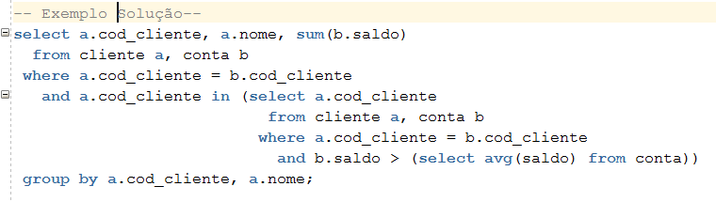
Exemplo
A informação pretendida é dada pelo seguinte Select:

Slide 8
Exemplo
Não é um comando SQL trivial. E se é necessário usar frequentemente esta informação relativa aos clientes, ou...
Há utilizadores do sistema que não sabem SQL...
O administrador do sistema escreve uma view que resolve vários problemas:
Esconde dos utilizadores a complexidade do Sql
Ficamos com uma "tabela" que contém a informação sobre os "Super clientes"
Esconde dos utilizadores alguns dos campos das tabelas "Cliente" e "Conta".
É importante perceber que muitas vezes é importante esconder parte da informação que está contida nas tabelas.

Slide 9
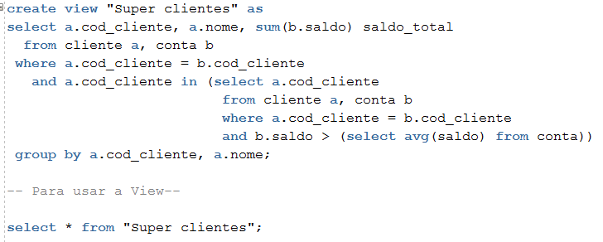
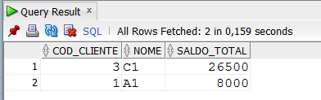
Exemplo

Slide 10
Exemplo
O nosso modelo de dados passou a ser:
cliente(cod_cliente, nome, morada, telefone)
agencia(cod_agencia, nome)
conta(num_conta, cod_agencia, cod_cliente, saldo)
"Super clientes"(cod_cliente, nome, saldo_total)

Slide 11
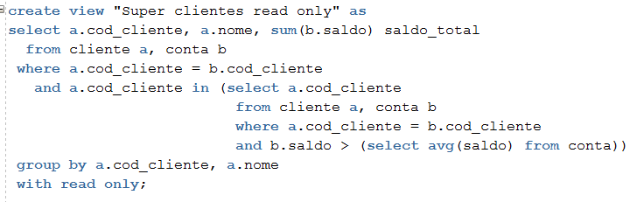
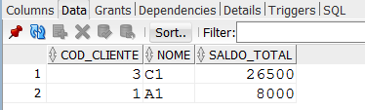
Read Only
É possível o utilizador aceder a definição da view. Para o evitar podemos usar uma opção de read only:

Slide 12

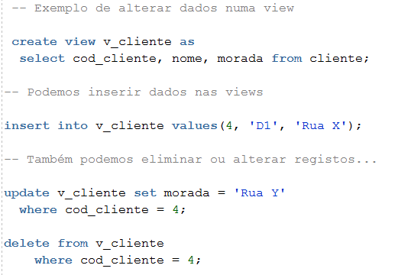
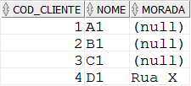
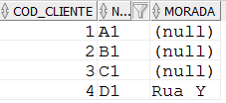
Alteração de informação na View

Slide 13
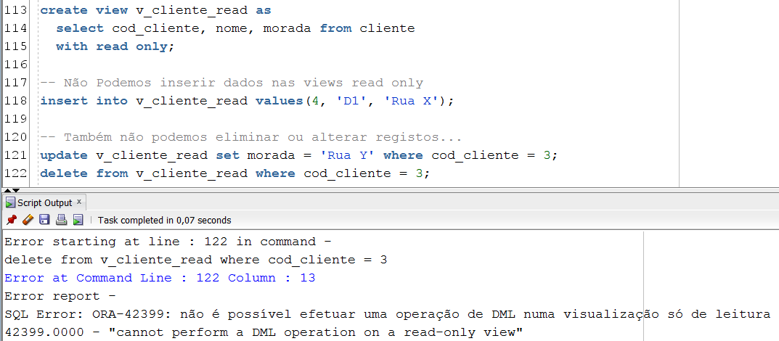
Alteração de informação com read only não é possível

Slide 14
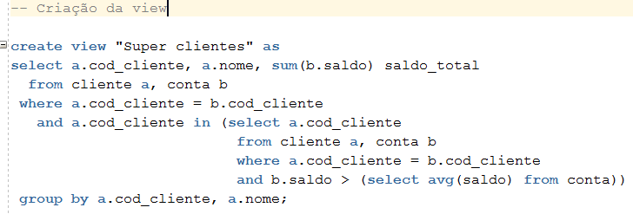

Alteração de informação – view com agregação
Mas não podemos alterar informação através da view “Super Clientes”
Porque tem informação de agregação

Slide 15
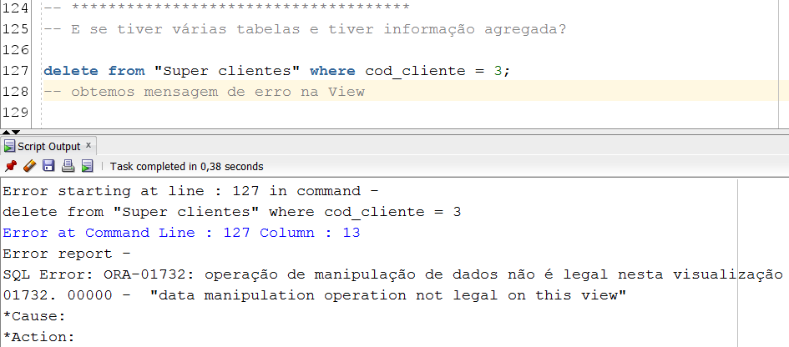
Alteração de informação – view com agregação
Mas não podemos alterar informação através da view “Super Clientes”
Porque tem informação de agregação

Slide 16
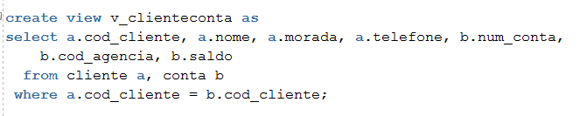
Alteração de informação – view com join
E se tiver várias tabelas e não tiver informação agregada?
Se tentarmos inserir um registo através da view...
o registo vai para a tabela cliente, conta, ou ambas?
e o nome, morada e telefone do cliente?
se por exemplo, para o cliente 1 não especificar o nome 'A1' vou gerar inconsistência?

Slide 17
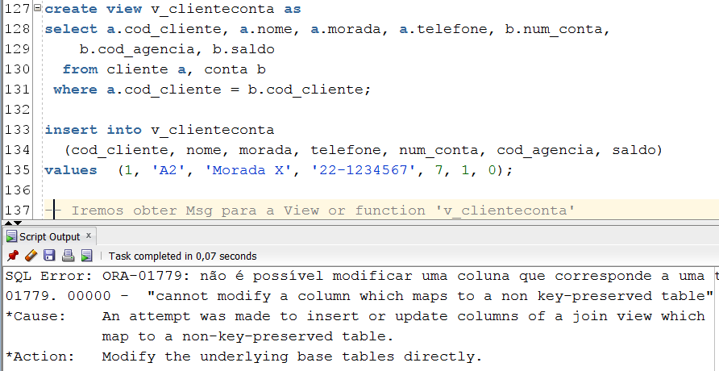
Alteração de informação – view com join

Slide 18
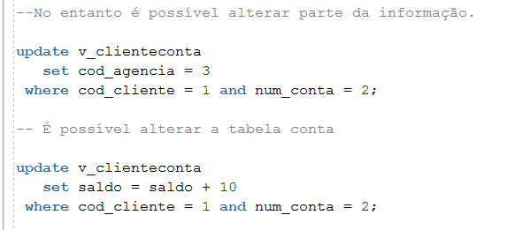
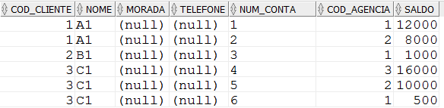
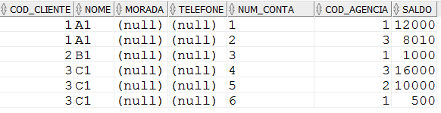
Alteração de informação – view com join
Registo 2 (cliente 1 e conta 2) passou a agência de 2 para 3
e o saldo passou de
8000 para 8010

Slide 19
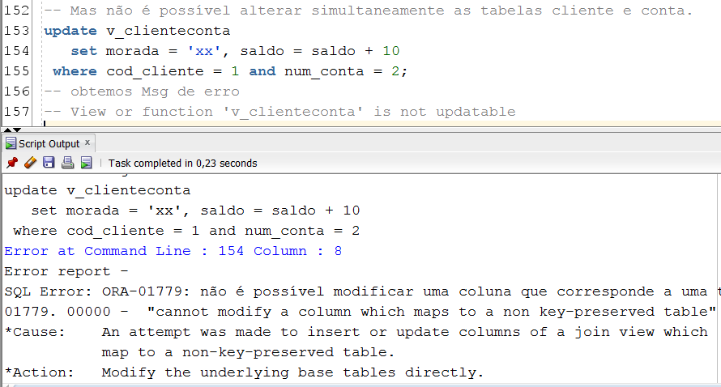
Alteração de informação view com join

Slide 20
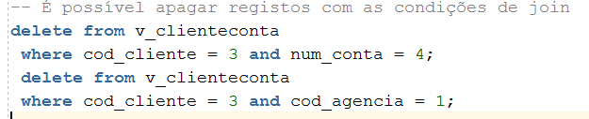
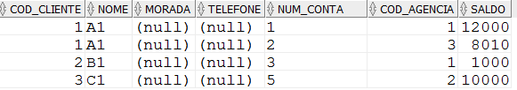
Alteração de informação – view com join

Slide 21
Concluindo
Recapitulando:
É possível efetuar qualquer ação (INSERT, UPDATE, DELETE) sobre uma view que tem apenas uma tabela.
Quando a view tem várias tabelas, é possível alterar registos se a alteração apenas se repercutir numa única tabela
Quando a view tem várias tabelas, não é possível inserir registos.
Todas estas restrições que existem quando a view tem várias tabelas desaparecem, quando usarmos INSTEAD OF TRIGGERS

Slide 22
Funções do Oracle
Funções DATE
Armazena a data num formato numérico interno : century, year, month, day;
Por omissão o formato é : DD-MON- YY;
Sysdate é uma função que retorna a data e hora;
Function | Result
MONTHS_BETWEEN | Number of months between two dates
ADD_MONTHS | Add calendar months to date
NEXT_DAY | Next day of the date specified
LAST_DAY | Last day of the month
ROUND | Round date
TRUNC | Truncate date

Slide 23
Funções do Oracle
Funções de conversão
Conversão implícita de tipo de dados
From | To
VARCHAR2 or CHAR | NUMBER
VARCHAR2 or CHAR | DATE
NUMBER | VARCHAR2
DATE | VARCHAR2
VARCHAR2 or CHAR | NUMBER
VARCHAR2 or CHAR | DATE
TO_NUMBER
TO_DATE
NUMBER
CHARACTER
DATE
Conversão explicita de tipo de dados
TO_CHAR
TO_CHAR

Slide 24
Funções do Oracle
TO_CHAR (date, ‘format_model’)
Converte uma data para uma string usando o formato especificado.
SELECT TO_CHAR(SYSDATE, 'YYYY-MM-DD') FROM dual;
Element | Result
YYYY | Full year in numbers
YEAR | Year spelled out (in English)
MM | Two-digit value for month
MONTH | Full name of the month
MON | Three-letter abbreviation of the month
DY | Three-letter abbreviation of the day of the week
DAY | Full name of the day of the week
DD | Numeric day of the month
Format_model

Slide 25
Funções do Oracle
TO_DATE (char [, ‘format_model’])
Converte uma string para um formato de data.
SELECT TO_DATE('2015/05/15 8:30:25', 'YYYY/MM/DD HH:MI:SS')
FROM dual;
TO_EXTRACT
Permite extrair um valor a partir de uma data ou intervalo.
EXTRACT (
{ YEAR | MONTH | DAY | HOUR | MINUTE | SECOND }
| { TIMEZONE_HOUR | TIMEZONE_MINUTE }
| { TIMEZONE_REGION | TIMEZONE_ABBR }
FROM { date_value | interval_value } )

Slide 26
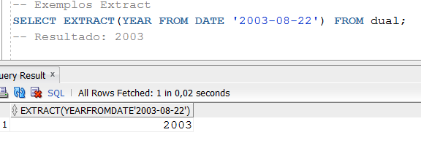
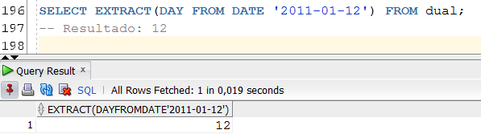
Funções do Oracle : exemplos

Slide 27
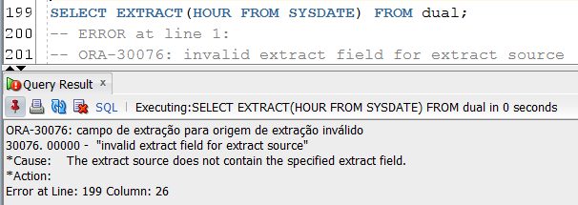
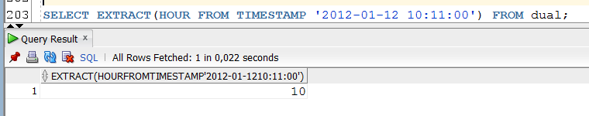
Funções do Oracle - exemplos

Slide 28
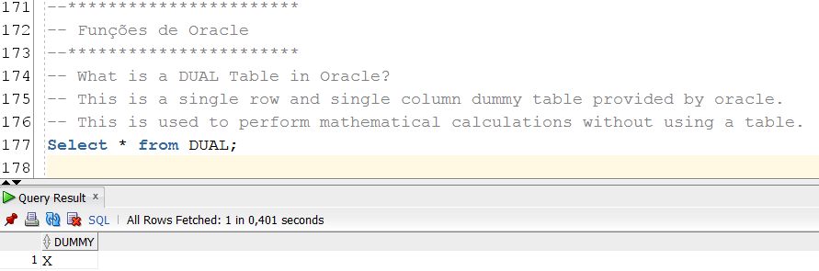
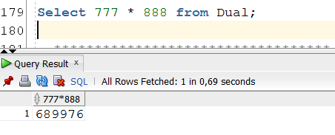

Slide 29
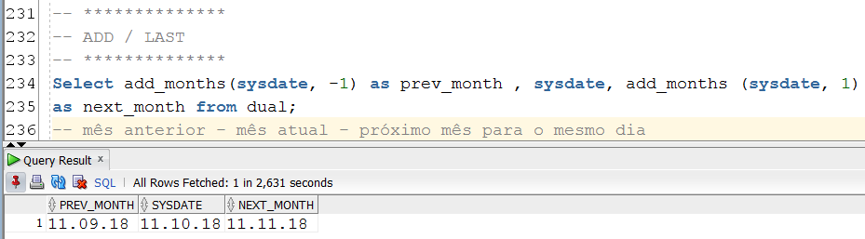
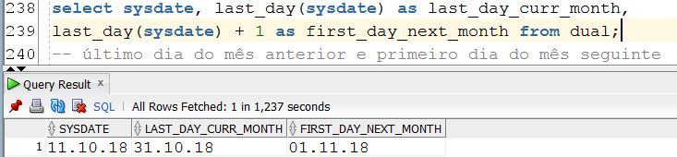
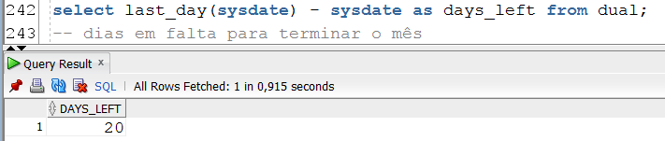

Slide 30
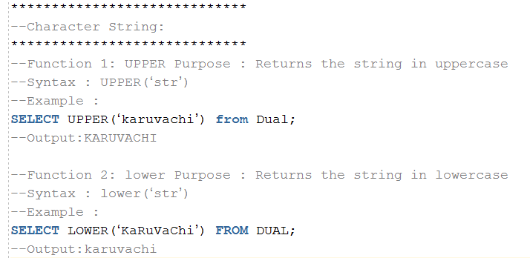
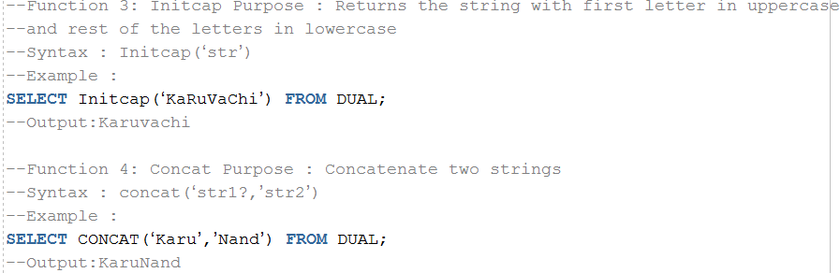

Slide 31
